Slide 1




Изключения. Динамични стрингове. Регулярни изрази. Линейни Структури от данни.

Slide 2


СЪДЪРЖАНИЕ
01
02
Изключения
Динамични стрингове
03
04
Регулярни изрази
Линейни структури от данни

Slide 3

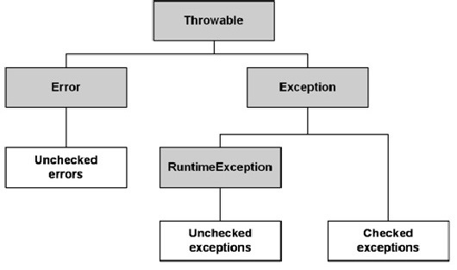
ИЗКЛЮЧЕНИЯ
Изключение(Exception) е събитие, което настъпва по време на изпълнение на програмата и затруднява нейното нормално завършване.
За разлика от други езици, в това число и С, където даден метод връща някакъв код за грешка и след това този код трябва да бъде внимателно проверяван, Java предоставя елегантен начин за обработка на изключения.
В Java всички изключения са представят в класове, наследници на родителския клас на всички класове – Object. От своя страна класът Throwable e родител на всички изключения.

Slide 4
ИЗКЛЮЧЕНИЯ
Класът Error, е наследник на класа Throwable. Грешките от този клас са критични за изпълнението на програмата и при тяхната поява програмата не може да бъде възстановена. Грешките от този клас се „хвърлят” от runtime system и обикновенно са следствие от някакво некоректно условие, което се е появило по време на изпълнение на програмата. Пример за такива грешки са : OutofMemoryError, StackOverflowError. Нека дадем един пример за такава грешка:
public class ErrorExample {
public static void main(String[] args) {
ErrorExample err = new ErrorExample();
err.firstMethod();
}
public void firstMethod(){
this.secondMethod();
}
public void secondMethod(){
this.firstMethod();
}
}
Изключенията, които се прихващат по време на компилация са така наречените проверени изключения(Checked Exception), a тези, които се прихващат от JVM по време на изпълнение, се наричат непроверени(Unchecked Exception). Ако дадено „Checked Exception” не бъде прихванато, компилаторът ще ”хвърли” Compilation error. Както става ясно от показаната фигура всички изключения, които са наследници на някой подклас на Exception, но не са наследници на Runtime Exception, са Unchecked Exception.
Output: Exception in thread "main" java.lang.StackOverflowError
at error.firstMethod(error.java:9)
at error.secondMethod(error.java:13)
at error.firstMethod(error.java:9)
at error.secondMethod(error.java:13)
Важно е да се отбележи, че функционална разлика между Checked Exception и Unchecked Exception няма!!!!!

Slide 5
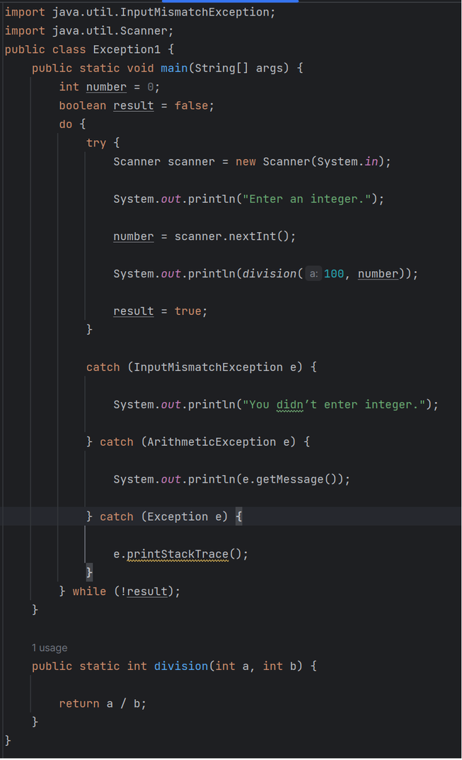
РАБОТА С ИЗКЛЮЧЕНИЯ
Ключови думи при работата с изключения са: try, catch, throws, throw, finally
Когато се налага да прихванем дадено изключение, кодът генериращ това изключение трябва да бъде поставен след думата try като блок ограден с фигурни скоби.
try{
some code
}
След използване на try винаги се използва един или повече catch блока, където кодът в даден блок се изпълнява при прихваното изключение от този клас.
catch(SomeException object){
code
}

Slide 6
РАБОТА С ИЗКЛЮЧЕНИЯ
Както добре се забелязва местата, където очакваме да се появи дадено изключение, са поставени в try блока. Изключение от първия вид ще бъде обработено от catch(InputMismatchException e) блока, където „е” в скобите е обект от клас InputMismatchException.
Изключение от втория вид ще бъде обработено от catch (ArithmeticException e) блока, където „е” в скобите е обект от клас ArithmeticException.
try{
//code
}
catch(….){
}
…….
catch(….){
}
finally{
//code
}
Ключовата дума finally гарантира,че блокът след нея ще се изпълни независимо от това дали ще бъде прихванато изключение или не.
Неиният синтаксис е следният:

Slide 7
ХВЪРЛЯНЕ НА ИЗКЛЮЧЕНИЯ
Когато в даден метод се появи изключение, методът може или да обработи даденото изключение или да го „хвърли” на викащия го метод. Това означава, че изкючението ще бъде обработено във викащия метод. Изключенията се „ хвърлят” чрез ключовата дума throws.
void method() throws SomeException{
//some code
}
По-конкретен пример:
public class ExceptionExample {
public static void main(String[] args) {
try {
division(100, 0);
} catch (ArithmeticException e) {
System.out.println("You can’t divide by zero!");
}
}
public static void division(int a, int b) throws ArithmeticException {
int c = a / b;
System.out.println(c);
}
}
В дадената програма главният метод извиква метода devision, който сме декларирали, че хвърля изключение от тип ArithmeticException. От това, че throws присъства в декларацията на метода, следва че, където и да го извикаме ще трябва да бъде прихваното и обработено или отново изхвърлено даденото изключение.
Когато декларираме даден метод и той може да предизвика множество изключения, то те се декларират, изброени със запетая след throws.

Slide 8
СОБСТВЕНИ ИЗКЛЮЧЕНИЯ
Java разполага с класове за стандартните изключения, които могат да възникнат в една програма. В някои случаи се налага да дефинираме и собствени изключения. Това става лесно, като си дефинираме клас, който наследява класът Exception или RunTimeException. Единственото нещо, което трябва да се направи, е да се предефинират някои методи, наследенени от родителя, например getMessage().
public class Example {
public static void main(String[] args) {
try{
readPriceTv();
}
catch(PriceErrorException e){
System.out.println(e.getMessage());
}
}
private static int readPriceTv() throws PriceErrorException{
Scanner scanner = new Scanner(System.in);
int userPrice = scanner.nextInt();
if(userPrice > 500 || userPrice < 100){
throw new PriceErrorException();
}
return userPrice;
}
}
public class PriceErrorException extends Exception{
@Override
public String getMessage(){
return "Invalid price!";
}
}
Продължение

Slide 9
СТРИНГОВЕ
Както вече споменахме символните низове в Java не са нищо друго от поредица от символи. Познати от C, това е т.нар. char[] – масив от символи. В Java съществува клас String, който репрезентира типа данни символен низ. Тъй като String е клас, то за да запишем в дадена променлива низ, то ни трябва обект от тип класа String. Както при всички референтни типове, така и при String, стойностите се пазят в Heap-a.
Създаване на стрингове:
String str = “hello”;
String srting = “Hi! How are you?”;
Важна особеност на String е, че са неизменни (immutable ). Това означава, че ако един път е създаден обект от тип String с конкретна стойност в Heap-a, то той никога не може да бъде модифициран. Дори и да искаме да реинициализираме променливата с друга стойност, автоматично се създава нов обект, ако такъв (със същата стойност)вече не съществува.

Slide 10
СТРИНГОВЕ
Създаване на променлива от тип стринг и инициализиране чрез new:
Както вече знаете, ключовата дума new указва, че задължително трябва да се задели нова памет за обекта. Именно затова ако стринг се създава по този начин, горният механизъм за проверка дали не съществува случайно вече такъв обект в паметта не сработва .
String str = new String(“hello”);
String string = new String(“Hi! How are you?”);
Ако конкатенирате стрингове, то както се досещате ще се случва по първия начин, тоест след всяка конкатенация ще се създава нов обект от тип стринг. Това нещо би забавило програмата, ще се получи излишно създаване на обекти.

Slide 11


ДИНАМИЧНИ СТРИНГОВЕ
Поставихме един проблем при работа със стрингове- излишното създаване на обекти при всеки опит за промяна върху стойността им. В Java съществуват обаче и т.нар. динамични низове. При тях низът представлява динамичен масив от символи, който може да бъде изменян по всякакъв начин.
За реализиране на такъв динамичен масив ни помага класът StringBuilder, както и неговият аналог StringBuffer.
Разликата между двата класа е, че StringBuffer представлява синхронизирана имплементация на StringBuilder-а, той е thread safe. Тоест, ако динамичният масив е споделен ресурс и се налага синхронизация, то е редно да използваме синхронизираната имплементация.
Използването на StringBuffer и изобщо на всички подобни обекти, грижещи се за синхронизация, е изключително ресурсоемко и влияе на производителността. По-често срещаният вариант е да не се налага синхронизиране, затова се използва StringBuilder. Работата с двата класа е абсолютно сходна – имат едни и същи методи.

Slide 12
ДИНАМИЧНИ СТРИНГОВЕ
Някои по-важни методи на класа StringBuilder/StringBuffer:
public StringBuffer append(String s): Добавя нов стринг към дадения стринг
public StringBuffer reverse(): Обръща наобратно стринга.
public delete(int start, int end): Изтрива подниз от дадения, между индекс start и индекс
public insert(int offset, int i): Вмъква на опредлено отстояние (offset) определено число ( i ). Съществуват още множество предефинирани методи на този – с втори параметър boolean, char, char[],float, double, String и тн.
replace(int start, int end, String str): Замества символи от определена позиция(start) на настоящия низ до определена позиция(end) с нов низ (str).

Slide 13
ДИНАМИЧНИ СТРИНГОВЕ
Пример:
public class Example{
public static void main(String args[]){
StringBuffer strBuffer = new StringBuffer("George");
strBuffer.append(" is from Bulgaria.");
System.out.println(strBuffer); // George is from Bulgaria.
}
}

Slide 14

РЕГУЛЯРНИ ИЗРАЗИ
Често се налага в дадена програма да търсим израз в даден стринг, или да изследваме даден стринг дали отговаря на даден шаблон. В този момент регулярните изрази вършат перфектна работа. Регулярен израз е такъв израз, съдържащ специални символи, чрез който се проверява за съвпадение на стринг с даден шаблон.
Java предлага пакет, в който са дефинирани класове и техни методи за работа с регулярни изрази- java.util.regex.
Клас Pattern – репрезентира един регулярен израз. Не предоставя публични конструктори, така че, за да създадете шаблон, ще трябва да извикате първо един от статичните му методи compile() с подаден като аргумент регулярен израз в кавички, които ще върнат създаден обект от тип Pattern.
Клас Matcher – този клас всъщност има функционалност да преценява дали даден низ покрива шаблона. Той претърсва стринга, за да открие дали отговаря на шаблона, който му е зададен. Не предоставя публични конструктори, така че, за да създадете инстанция, използвате извикване на метод matcher() върху обект от тип Pattern.
PatternSyntaxException – от типа на т.нар. „unchecked exceptions“ , който сигнализира за синтактична грешка в експрешън шаблона.Нека разгледаме основните правила за създаване на изрази.

Slide 15
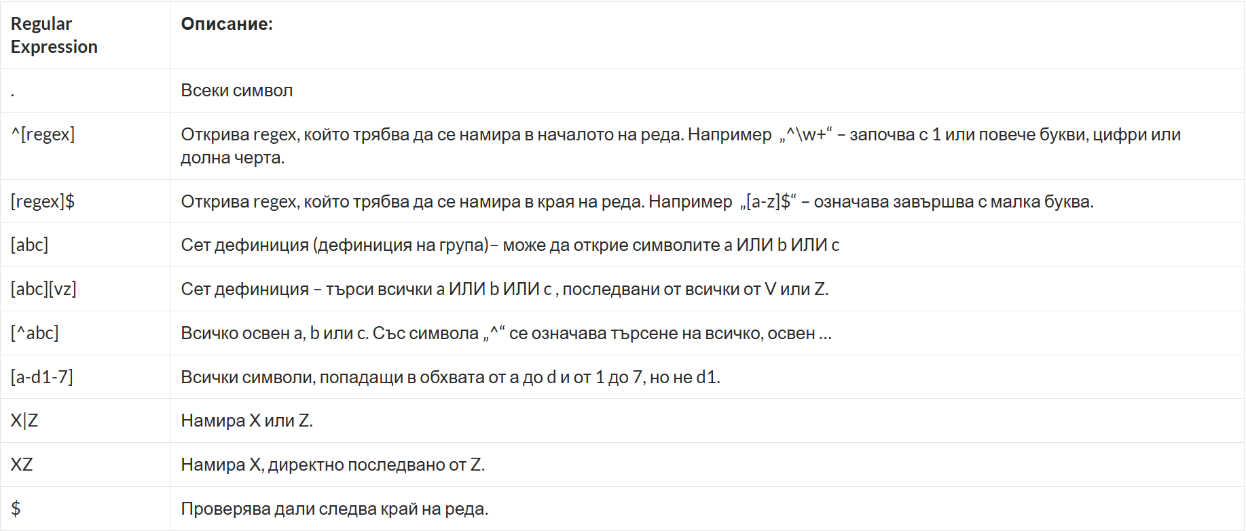
РЕГУЛЯРНИ ИЗРАЗИ
Нека разгледаме основните правила за създаване на изрази:
Общо взето всяка поредица от символи, заградени в квадратните скоби представлява дефиниция на група от символа, като всяка група отговаря за 1 символ.

Slide 16
РЕГУЛЯРНИ ИЗРАЗИ
Примери:
word – търсим думата “word”
[a-z] – малки букви
[^a-z] – всички символи БЕЗ малките букви
[A-Z] – главни букви
[^A-Z] – всички символи БЕЗ главните букви
[0-9] – цифри от 0 до 9
[^0-9] – всички символи БЕЗ цифри
[a-zA-Z] – малки и големи букви
[0-9a-zA-Z] – малки и големи букви и цифри
[a-z-[mnp]] – малки букви от a до z, но без буквите m, n и p
[a-z-[m-p]] – малки букви от a до z, но без буквите от m до p
\s – интервал, табулация, нов ред, връщане в начало на ред (еквивалентно на [ \t\n\r])
\w – букви, цифри и долна черта (еквивалентно на [a-zA-Z0-9_])
\W – всички символи БЕЗ букви, цифри и долна черта ([^a-zA-Z0-9_])

Slide 17
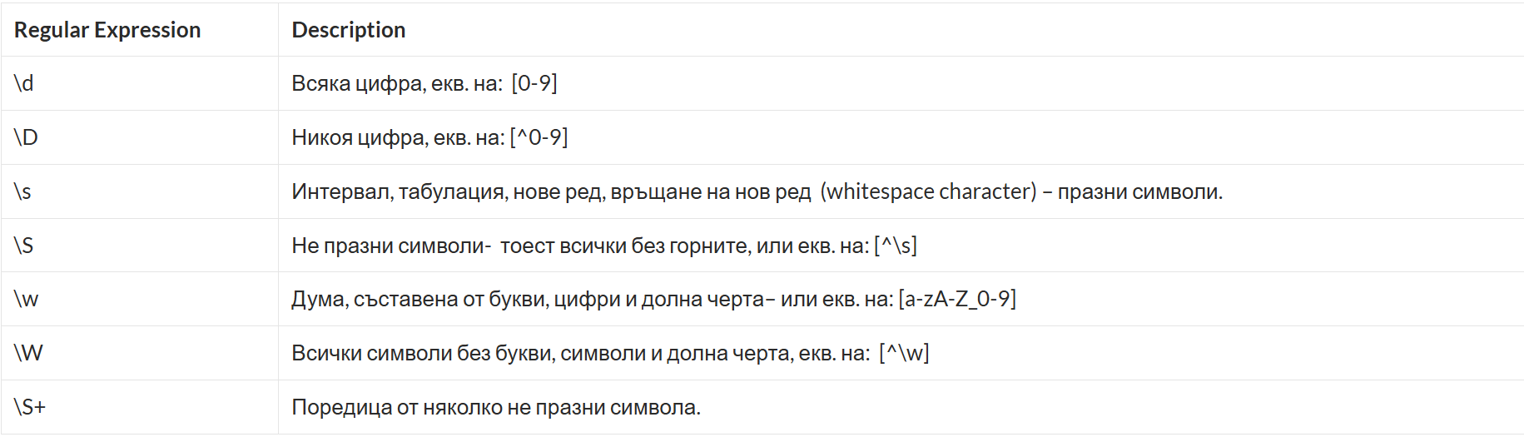
РЕГУЛЯРНИ ИЗРАЗИ
Мета символи: – специални символи, които са предефинирани да се ползват вместо по-често срещаните изрази.

Slide 18

ЛИНЕЙНИ СТРУКТУРИ ОТ ДАННИ
В програмирането, както и в математиката, доста често се налага да обработваме дадено множество от елемети. Структурите от данни са една основна концепция за съхранението и организацията на данните в компютърната наука.
Структурите от данни могат да бъдат разглеждани като математически, логически модел, по който са организирани данните или абстрактни типове данни.
Един добре познат пример за структура от данни е масивът. Както добре знаем, масивите са линейни структури от данни, записани последователно в паметта, като всеки един елемент притежава индекс и достъпа до даден елемент става чрез неговия индекс.
Основната идея на дадената статия е да разгледа някои от останалите линейни структури от данни-списъци, стекове и опашки.

Slide 19
СВЪРЗАН СПИСЪК
Както подсказва името на тази структура, списъкът представлява множество от елементи, произволно разположени в паметта, където всеки елемент съхранява в себе си адреса на следващия елемент.
Основният въпрос, който възниква, е какви са предимствата и недостатъците на свързания списък спрямо масива?
Предимства:
Дава възможност за добавяне или изтриване на елемент.
Не е необходимо наличие на голям блок от последователна свободна памет.
Недостатъци:
По – бавни са.
Нямат директен достъп до елемент
Използват повече памет за съхранението на адреси.

Slide 20
РЕАЛИЗАЦИЯ НА LINKEDLIST
В Java съществува клас LinkedList, имплементиращ интерфейса List, който от своя страна наследява интерфейса Collection.
Важно е да се отбележи, че List е интерфейс и не може да се инстанцира!
Основните методи, които притежава са:
void add(int, Object) – добавя елемент на позиция определена от първия аргумент
boolean remove(Object) – премахва елемент
Object remove (int) – премахва елемент на дадена позиция
Object get(int) – взима елемент със съответния индекс
Boolean contains (Object) – проверява дали даден елемент е част от списъка
int indexOf(Object) – връща позицията на елемента

Slide 21
РЕАЛИЗАЦИЯ НА LINKEDLIST
import java.util.*;
public class LinkedListDemo {
public static void main(String args[]) {
// create a linked list
LinkedList linkedlist = new LinkedList();
// add elements to the linked list
linkedlist.add("I");
linkedlist.add("am");
linkedlist.add("example");
linkedlist.add("!");
System.out.println("Original contents of linkedlist : " + linkedlist );
// remove elements from the linked list
linkedlist.remove("!");
linkedlist.remove(2);
System.out.println("Contents of linkedlist after deletion: " + linkedlist );
// remove first and last elements
linkedlist.removeFirst();
linkedlist.removeLast();
}
}
Нека дадем следния пример:

Slide 22
РЕАЛИЗАЦИЯ НА LINKEDLIST
Показаният код би изглеждал по-добре, като редът за създаване на обект от тип свързан списък се преобразува по следния начин:
LinkedList<String> linkedlist= new LinkedList<>();
Свързаният списък поддържа два конструктора:
• LinkedList( ) – създаващ празен списък;
• LinkedList(Collection c) – създаващ свързан списък , инициализиран с елементи от колекцията с.
За повече информация относно всички методи погледнете документацията на Oracle.
Съществува и хибриден вариант между масив и свързан списък – ArrayList или динамичен масив.
Динамичният масив представлява масив, в който могат да се добавят и изтриват елементи, като за целта една част от елементите се пазят свободни. Това го прави предпочитан от повечето програмисти. При него, както и при свързания списък, е имплементиран интерфейсът List. Недостатък на тази структура е, използването на повече памет и че в случай когато за добавяне на нови елементи, е необходим голям блок от последователна памет и тази памет не е налична, то целият масив се презаписва на ново място, което е бавна операция.

Slide 23
РЕАЛИЗАЦИЯ НА LINKEDLIST
Пример:
List listA = new ArrayList();
listA.add("First element");
listA.add(" Second element ");
listA.add("Third element");
listA.add(0, "element 0");
В показания пример на последния ред методът add получава два аргумента, като първия оказва позицията на елемента в списъка.
Важно е да се отбележи, че динамичния масив може да съхранява само елементи от референтен тип – String, Integer, Double- разположени в динамичната памет -heap.
Пример:
ArrayList numbers=new ArrayList();
numbers.add(1);
numbers.add(2);
numbers.add(3);

Slide 24

СТЕК
Стекът представлява структура от данни при която организацията на елементите е на принципа последен влязъл, първи излязъл -LIFO (Last Input First Output).
Представянето на тази структура може да се онагледи чрез пример с кутия в която се поставят книги. Последната книга ще “излезе” първа от кутията,а първата поставена ще”излезе” последна.
Основни методи:
push(T) – добавя нов елемент на върха на стека
pop() – връща най-горния елемент и го премахва от стека
peek() – връща най-горния елемент без да го премахва
size()- връща броя на елементите в стека
contains(Т) -проверява дали даден елемент Т се съдържа в стека
toArray() – връща масив, с елементите на стека
clear() – изтрива всички елементи

Slide 25
СТЕК
Пример:
public static void main(String[] args) {
// create a stack
Stack cars=new Stack();
cars.push("Honda");
cars.push("Opel");
cars.push("Mazda");
cars.push("Audi");
System.out.println(cars.peek());
}
Резултатът от дадения код ще бъде: Audi

Slide 26

ОПАШКА
Опашката също като стека е абстрактна структура с различни реализации. При нея елементите се редят на опашка – първи влязъл, първи излязъл-FIFO(First Input First Output)
В Java опашката се реализира чрез интерфейса Queue.
Методи съдържащи се в интерфейса:
offer(T) – добавя елемент на края на опашката
peek() – връща елемент от началото на опашката без да го премахва
poll() – връща елемент от началото на опашката като го премахва
contains(T) -проверява дали даден елемент се съдържа в опашката
clear() – премахва всички елементи от опашката

Slide 27
ОПАШКА
Нека разгледаме горния пример реализиран с опашка и сравним резултатите:
public static void main(String[] args) {
// create a Queue
Queue cars=new ArrayList();
cars.offer("Honda");
cars.offer("Opel");
cars.offer("Mazda");
cars.offer("Audi");
System.out.println(cars.peek());
}
}
Резултатът тук е – Honda. Което онагледява разликата между двете реализации.

Slide 28






БЛАГОДАРЯ!
ас. инж. Антонио Димитров.

